Slide 1
«Семейное подспорье».
Создание и размещение в СМИ и иных информационных ресурсах регулярно обновляемый список товаров или услуг, в которых нуждаются семьи с детьми, находящиеся в трудной жизненной ситуации.

Slide 2
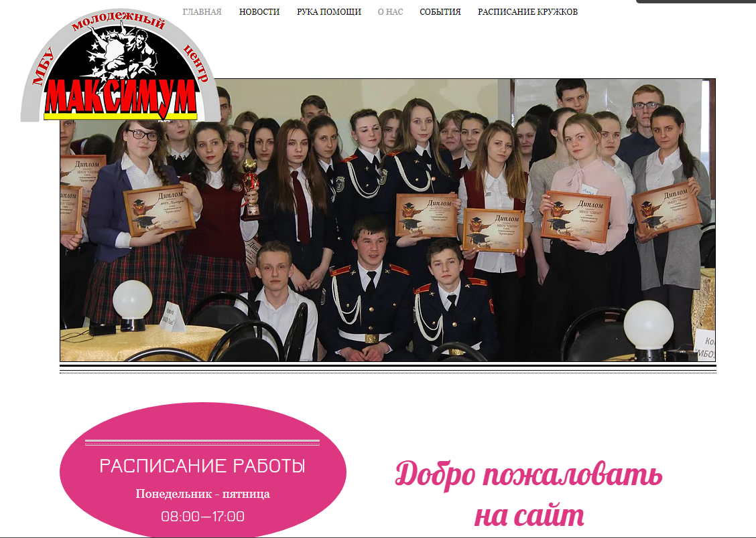
Сайт молодёжного центра «Максимум»

Slide 3
Сайт молодёжного центра «Максимум»

Slide 4
Ссылка:
http://croww16.wixsite.com/molodej-urupinsk/ruka-pomoshi

